Slide 1
Patrones de diseño
Tópicos Selectos de Computación 1

Slide 2
¿Qué es un patrón de diseño?
Los patrones de diseño son el esqueleto de las soluciones a problemas comunes en el desarrollo de software.
Notes:
brindan una solución ya probada y documentada a problemas de desarrollo de software que están sujetos a contextos similares.
patrón: su nombre, el problema (cuando aplicar un patrón), la solución (descripción abstracta del problema) y las consecuencias (costos y beneficios).

Slide 3
Tipos de Patrones
Patrones Creacionales: Inicialización y configuración de objetos.
Patrones Estructurales: Separan la interfaz de la implementación. Se ocupan de cómo las clases y objetos se agrupan, para formar estructuras más grandes.
Patrones de Comportamiento: Más que describir objetos o clases, describen la comunicación entre ellos.
Notes:
MVC creacional, strategy, template method y visitor son de comportamiento.

Slide 4
Strategy
El patrón estrategia permite mantener un conjunto de algoritmos de entre los cuales el objeto cliente puede elegir aquel que le conviene e intercambiarlo dinámicamente según sus necesidades.
Notes:
Se clasifica como patrón de comportamiento porque determina como se debe realizar el intercambio de mensajes entre diferentes objetos para resolver una tarea.

Slide 5
¿Cuándo se usa?
El patrón Strategy tiene sentido cuando nos encontramos en un escenario en el que para conseguir un objetivo, tenemos diferentes formas de afrontarlo. Por poner un ejemplo, imaginemos que estamos desarrollando un programa que añade estilos en formato HTML a un texto. Los estilos que soporta serán: poner en negrita, letra cursiva y subrayar.

Slide 6
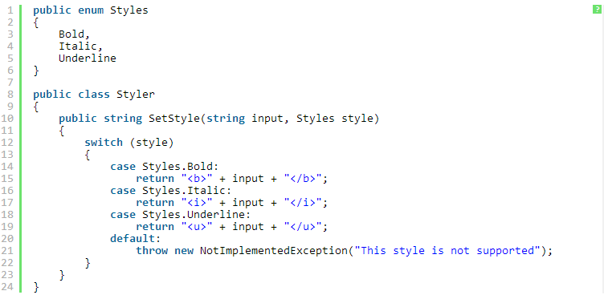
Caso de uso
El Principio Open/Closed
Una clase debe estar abierta a extensiones, pero cerrada a las modificaciones.
Notes:
si dentro de dos días tenemos el requerimiento de añadir dos o tres estilos nuevos a nuestro sistema, tendremos que añadir más bloques “case” a nuestro código. Esto en definitiva, lo que provocaría es que no estuviéramos cumpliendo con el principio SOLID de Open Closed.

Slide 7
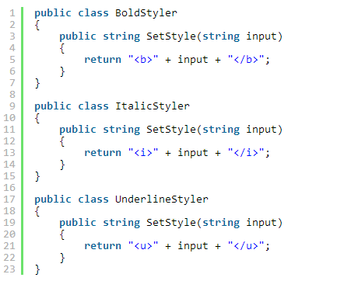
Caso de uso
Se divide cada estilo en clases pequeñas que resuelvan cada una.
Notes:
dividir cada uno de los estilos existentes, en clases más pequeñas, que solo resuelvan un estilo cada una.

Slide 8
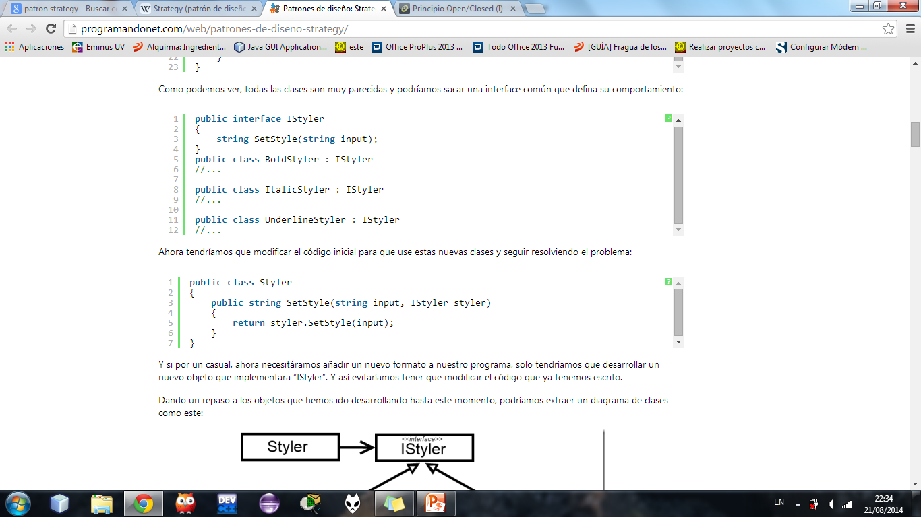
Caso de uso
Se crea una interfaz común.
Se implementa la clase.

Slide 9
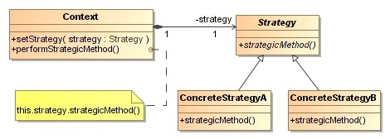
Diagrama

Slide 10
Template Method
También conocido como método de plantilla
Define una estructura algorítmica cuya lógica quedará a cargo de las subclases.
Escribe una clase abstracta que contiene parte de la lógica necesaria para realizar su finalidad. En ella se define una estructura de herencia que sirve de plantilla ("Template") de los métodos en las subclases.

Slide 11
¿Cuándo se usa?
Se quiera factorizar el comportamiento común de varias subclases.
Se necesite implementar las partes fijas de un algoritmo una sola vez y dejar que las subclases implementen las partes variables.
Se busque controlar las ampliaciones de las subclases, convirtiendo en métodos plantillas aquéllos métodos que pueden ser redefinidos.

Slide 12
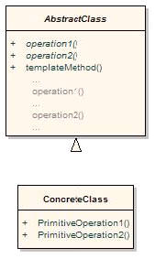
Diagrama
AbstractTemplate o AbstractClass: implementa un método plantilla que define el esqueleto de un algoritmo y define métodos abstractos que deben implementar las subclases concretas
TemplateConcreto o ConcreteClass: implementa los métodos abstractos para realizar los pasos del algoritmo que son específicos de la subclase.

Slide 13
Caso de uso
Imaginemos una empresa que posee socios, clientes y empleados. Cuando se les solicite que se identifiquen, cada uno lo realizará de distinta manera, el empleado tiene un legajo, el cliente tiene un numero de cliente, y el socio un número de socio.

Slide 14
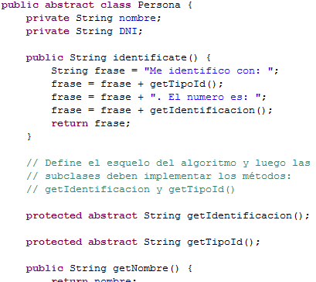
Caso de uso

Slide 15
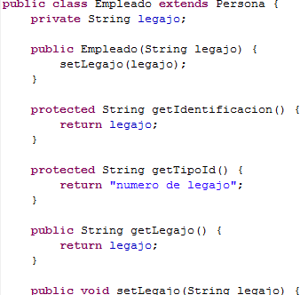
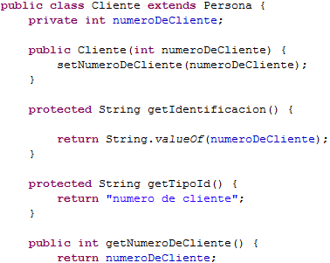
Caso de uso

Slide 16
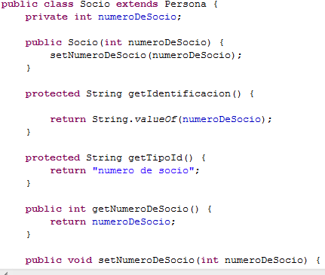
Caso de uso

Slide 17
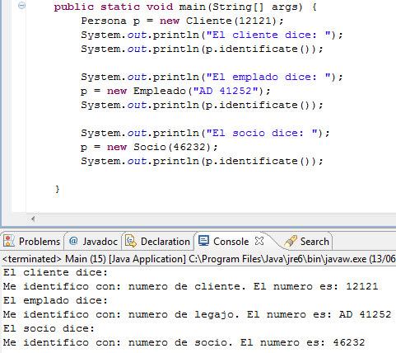
Caso de uso

Slide 18
Consecuencias
Favorece la reutilización del código.
Lleva a una estructura de control invertido: la superclase base invoca los métodos de las subclases.

Slide 19
Visitor
Es una forma de separar el algoritmo de la estructura de un objeto.
La idea básica es que se tiene un conjunto de clases elemento que conforman la estructura de un objeto.
Cada una de estas clases elemento tiene un método aceptar (accept()) que recibe al objeto visitante (visitor) como argumento.
El visitante es una interfaz que tiene un método visit diferente para cada clase elemento.
El método accept de una clase elemento llama al método visit de su clase.
Clases concretas de un visitante pueden entonces ser escritas para hacer una operación en particular.
Notes:
La interfaz por tanto habrá implementaciones de la interfaz visitor de la forma: visitorClase1,visitorClase2… visitorClaseN.

Slide 20
¿Cuándo se usa?
Cuando existen varias clases de objetos con interfaces diferentes y se desean realizar operaciones que dependen de sus clases concretas.
Cuando se necesitan diversas operaciones sobre objetos de una jerarquía y no se desea recargar las clases con estas operaciones.
Es de mucha utilidad cuando las clases de la jerarquía no cambian, pero se añaden con frecuencia operaciones a la estructura.

Slide 21
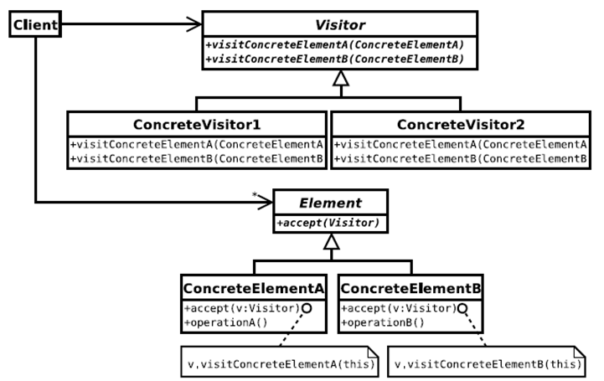
Diagrama

Slide 22
donde
Visitante (Visitor): Declara una operación de visita para cada elemento concreto en la estructura de objetos, que incluye el propio objeto visitado
Visitante Concreto (ConcreteVisitor1/2): Implementa las operaciones del visitante y acumula resultados como estado local
Elemento (Element): Define una operación “Accept” que toma un visitante como argumento
Elemento Concreto (ConcreteElementA/B): Implementa la operación “Accept”

Slide 23
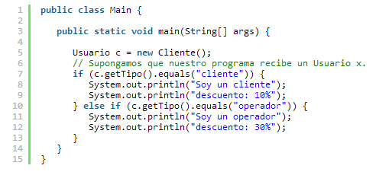
Caso de uso
solemos hacer las cosas con condicionales, en este caso como decidimos que tipo de usuario es, y que descuentos aplicarle:

Slide 24
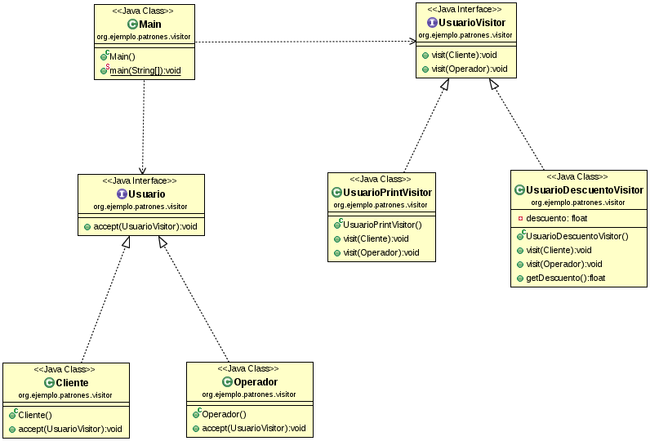
Diagrama

Slide 25
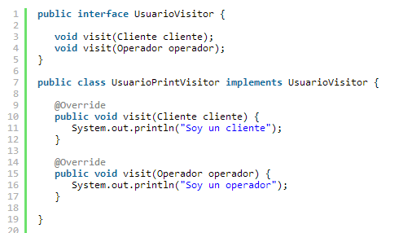
Caso de uso

Slide 26
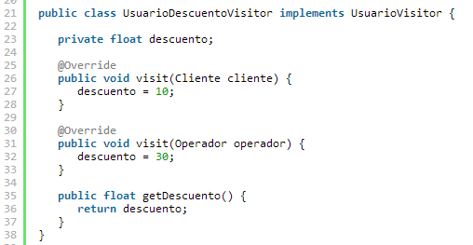
Caso de uso

Slide 27
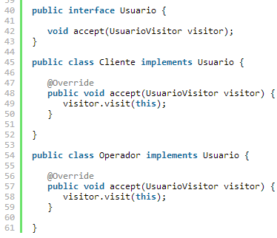
Caso de uso

Slide 28
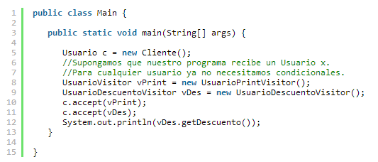
Caso de uso

Slide 29
MVC
Propone la construcción de tres componentes distintos que son el modelo, la vista y el controlador.

Slide 30
Modelo
Es la representación de la información con la cual el sistema opera.
Envía a la 'vista' aquella parte de la información que en cada momento se le solicita para que sea mostrada.
Las peticiones de acceso o manipulación de información llegan al 'modelo' a través del 'controlador‘.

Slide 31
Controlador
Responde a eventos e invoca peticiones al 'modelo' cuando se hace alguna solicitud sobre la información .
Puede enviar comandos a su 'vista' asociada si se solicita un cambio en la forma en que se presenta de 'modelo‘ por tanto se podría decir que el 'controlador' hace de intermediario entre la 'vista' y el 'modelo‘.

Slide 32
Vista
Presenta el 'modelo' en un formato adecuado para interactuar (usualmente la interfaz de usuario) por tanto requiere de dicho 'modelo' la información que debe representar como salida.

Slide 33
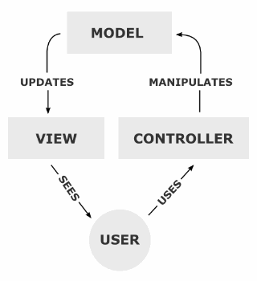
Flujo de control

Slide 34
Caso de uso
realizar un programa que convierta una cantidad a pesos(MXN) y a Dolares(USD).
Sabemos que un dolar vale 13,943 pesos y que un peso vale 0.072 dolares.
Empezamos con el modelo, posterior la vista y el controlador final

Slide 35
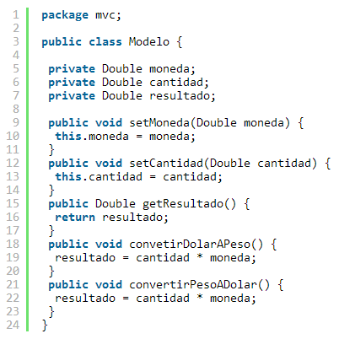
Caso de uso, Modelo

Slide 36
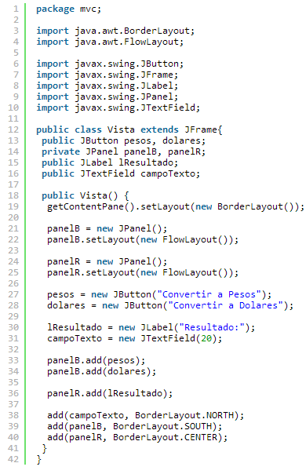
Caso de uso, Vista

Slide 37
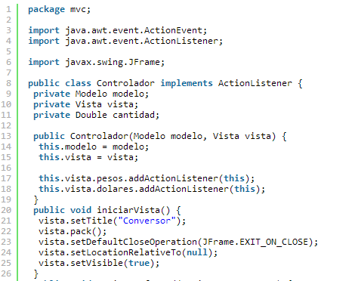
Caso de uso, Controlador

Slide 38
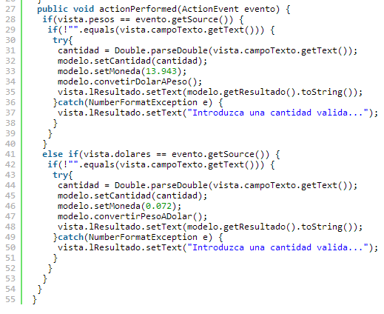
Continuación controlador

Slide 39
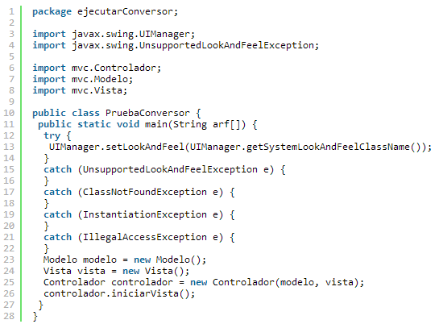
Caso de uso

Slide 40
FIN
Gracias por su atención.

